Slide 1
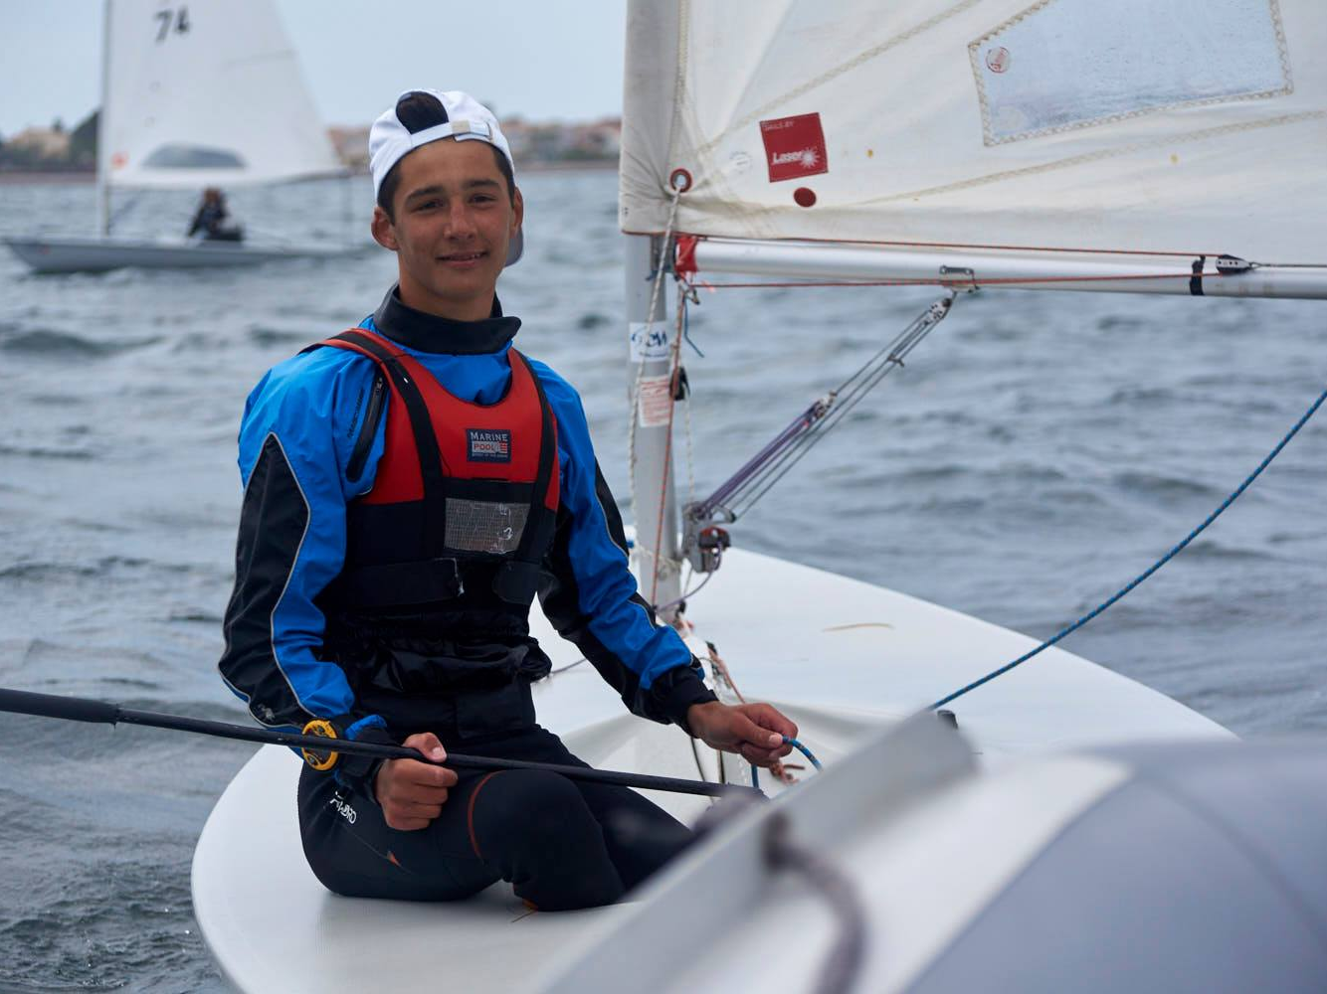
TIM CARPENTIER – 14 ans
Licencié au CV Marseillan
Sport études au Pôle espoir de Mauguio-Carnon – Collège du Jeu de Maille

Slide 2
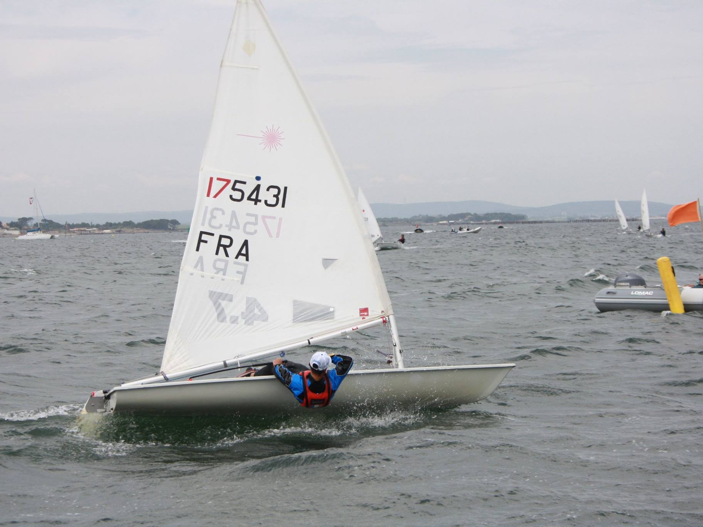
Sélectionné aux Championnats du Monde
Kiel – Allemagne – 01 au 07 Août 2016
Laser 4.7

Slide 3
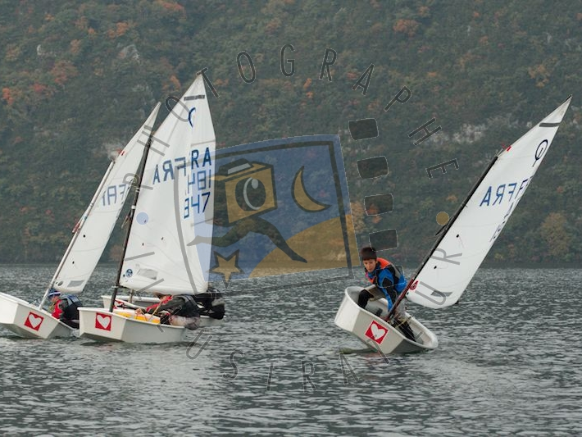
Les débuts …2011
Déjà à l’attaque

Slide 4
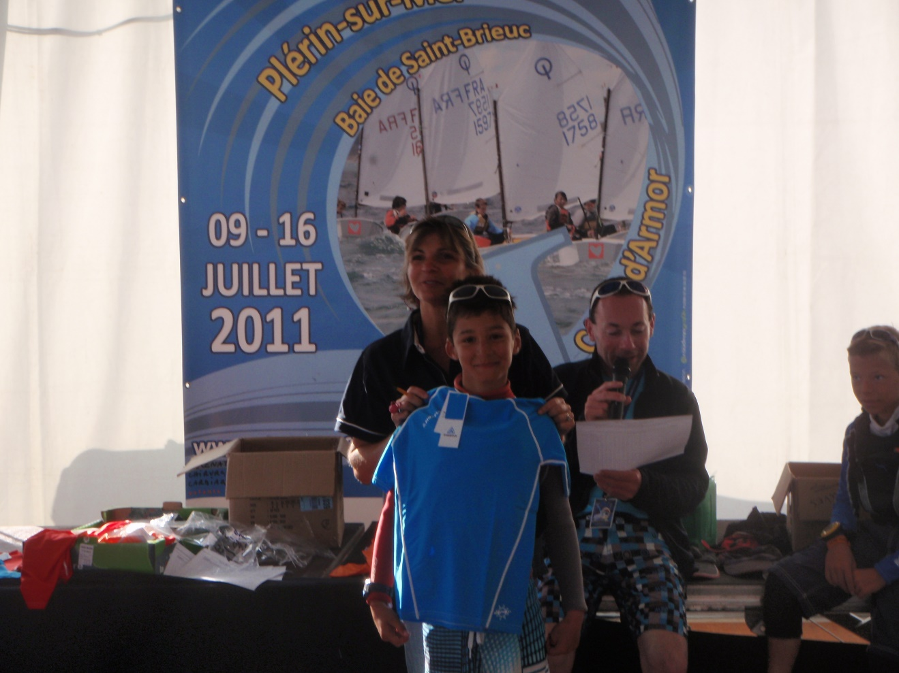
Les débuts…2011
Une 2^{ième} place à la Coupe Internationale d’Eté en benjamins open

Slide 5
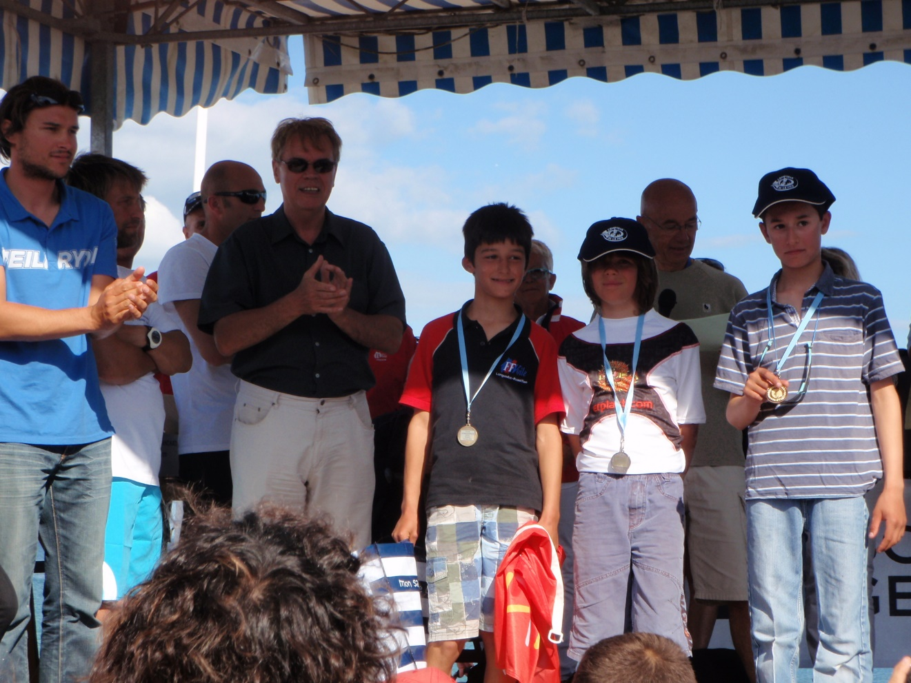
Les débuts…2012
1er à la Coupe Internationale d’Eté en benjamin qualifié

Slide 6
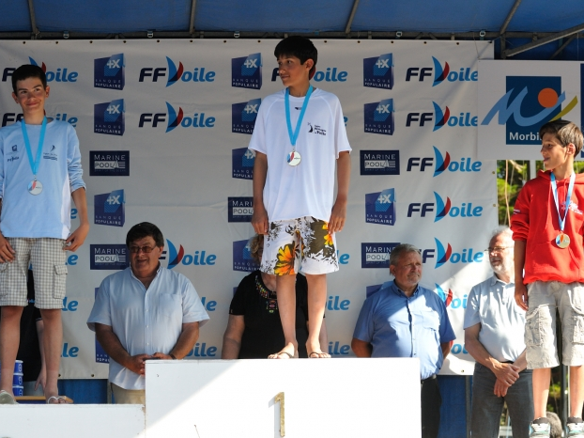
Les années minime…2013
3^{ième} aux championnats de France N2

Slide 7
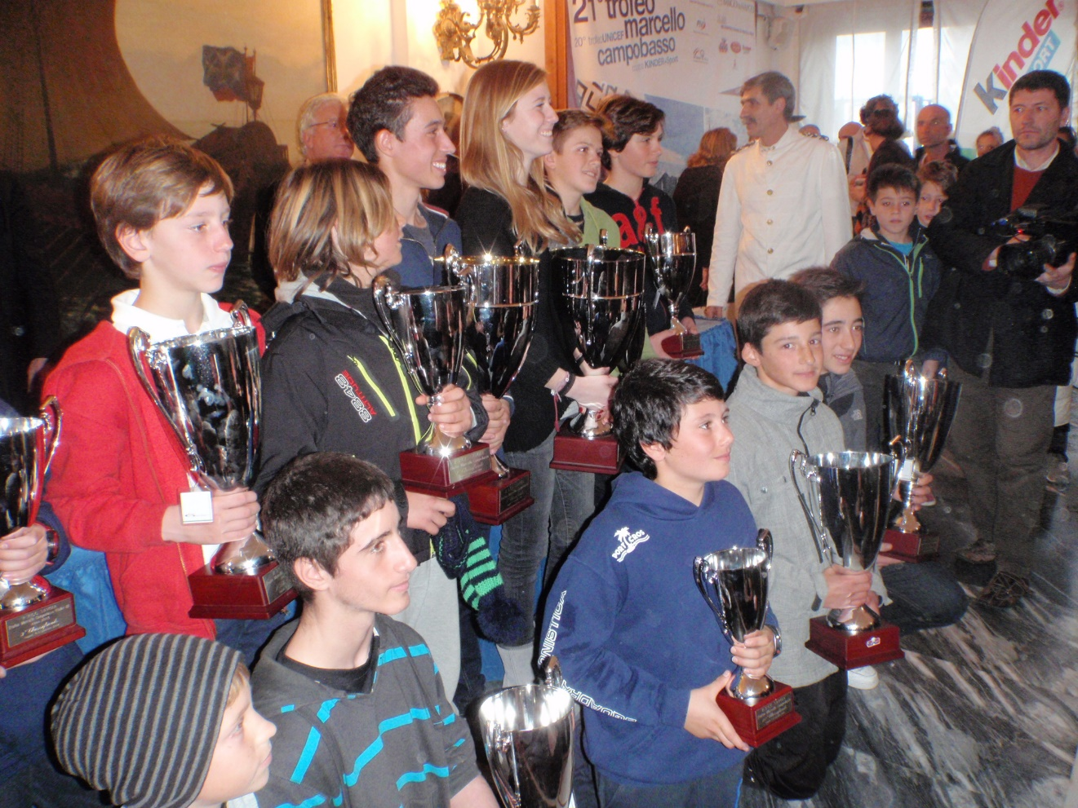
Les années minime…2013
4^{ième} au Trofeo international de Naples

Slide 8
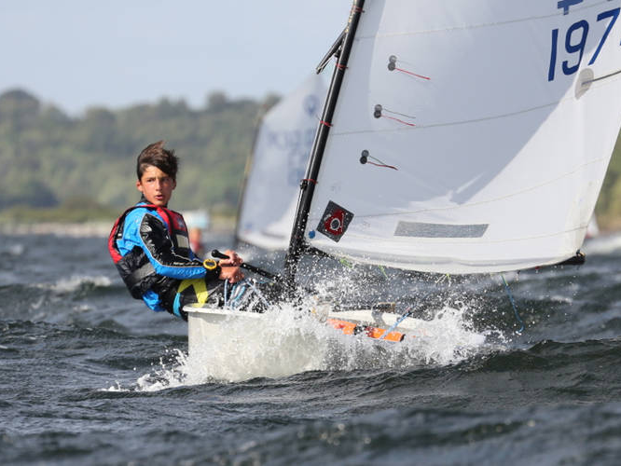
Les années minime…2014
5^{ième} au Championnat d’Allemagne et 6^{ième} au Championnat de France

Slide 9
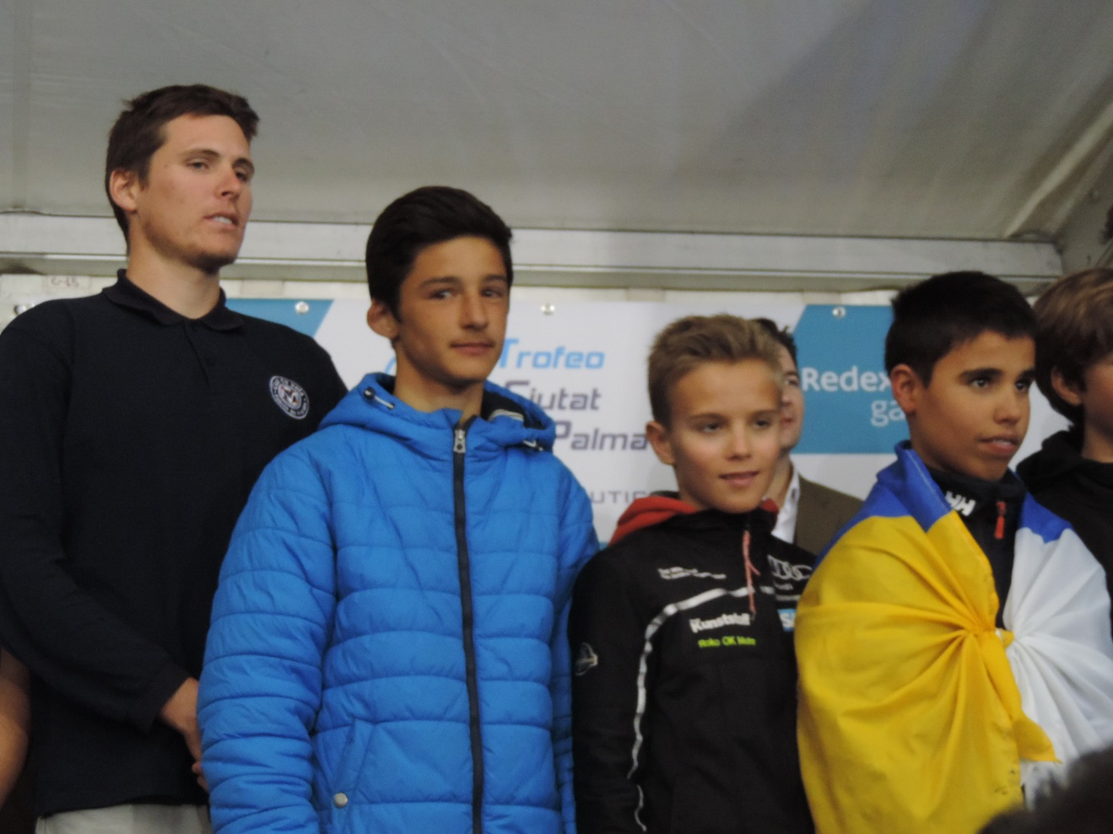
Les années minime…2014
5^{ième} à Palma de Majorque (la frustration de la dernière course « volée » se voit)

Slide 10
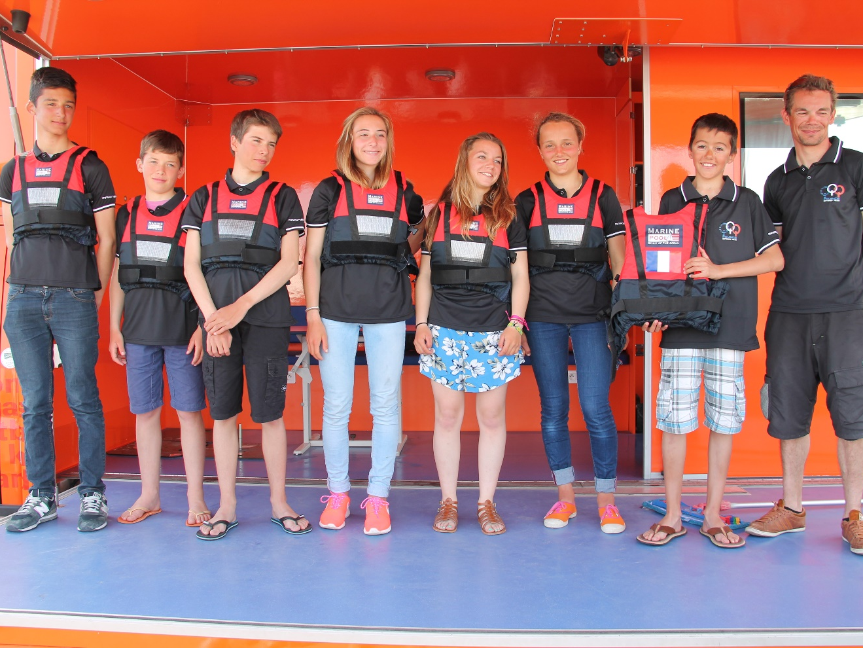
Les années minime…2015…un peu grand pour l’optimist
Sélection aux Championnats d’Europe : vainqueur du jour 2 et rond Or

Slide 11
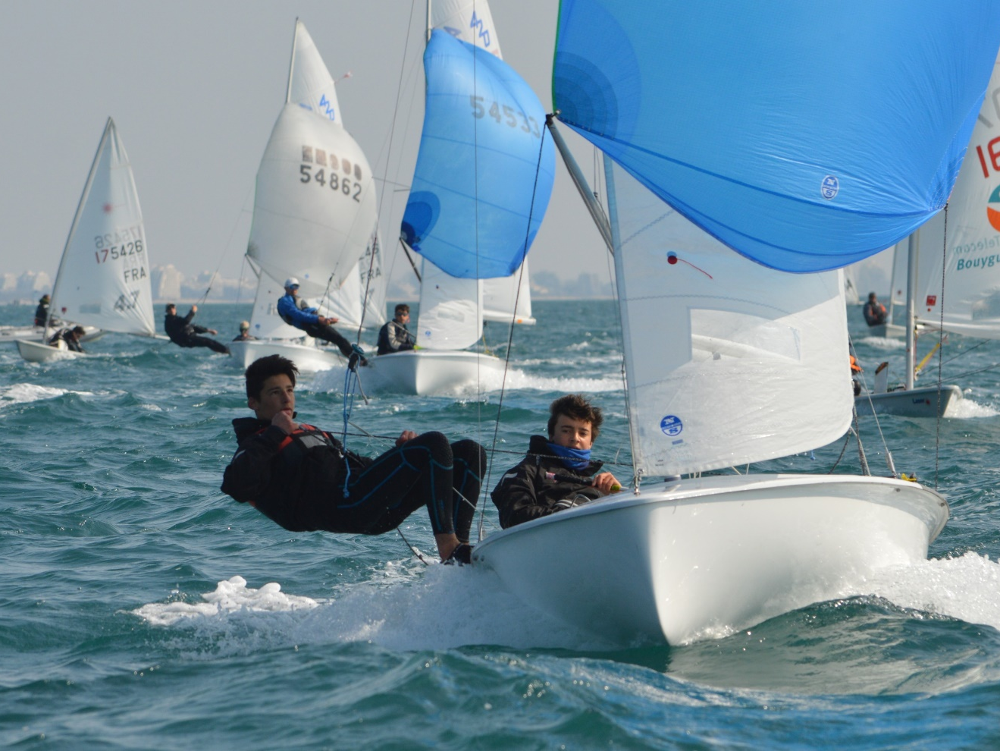
2015 : entrée en sport-études support 420
L’apprentissage avec son barreur Arthur

Slide 12
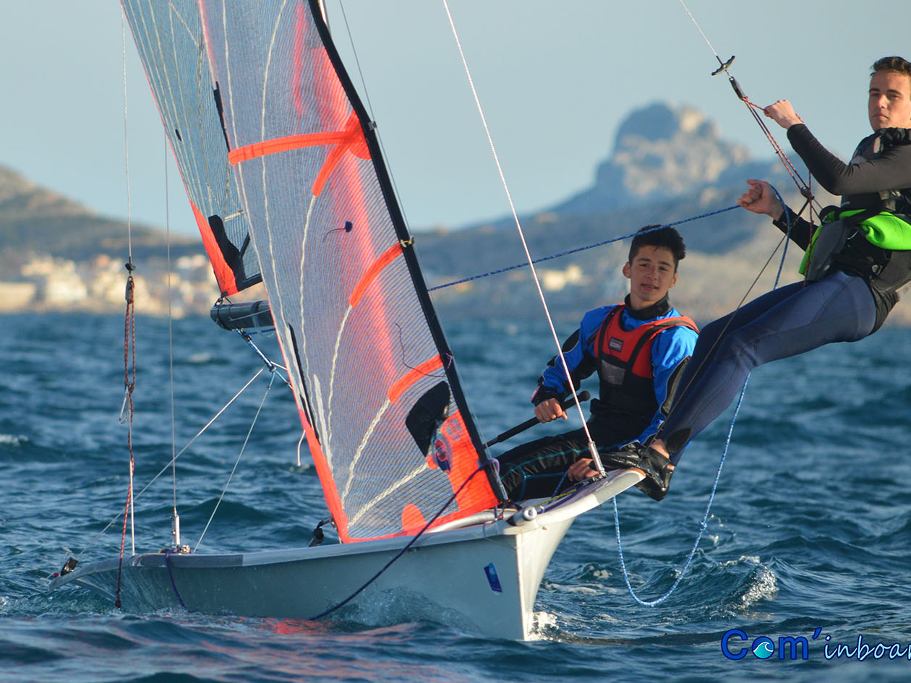
2016 : une parenthèse en 29er
Pratiquer de temps en temps d’autre supports et garder l’habitude de barrer sont essentiels

Slide 13
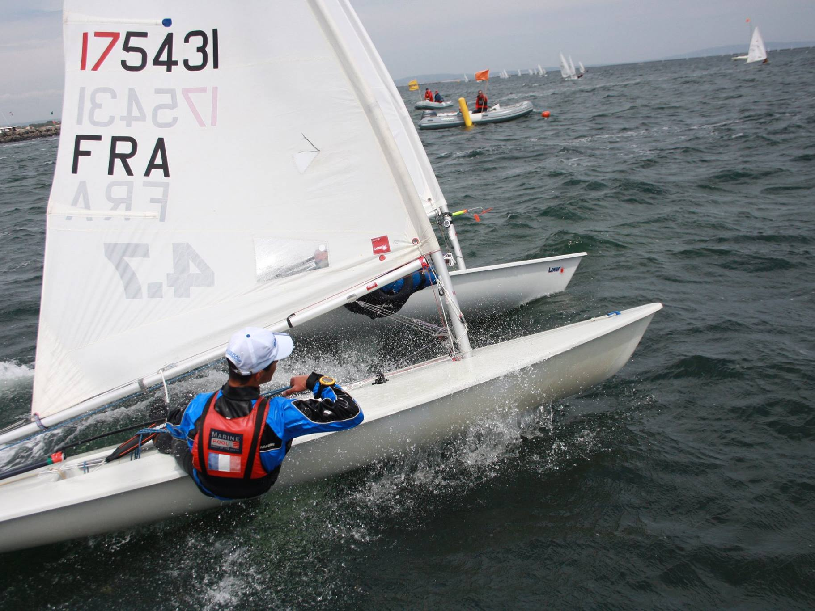
2016 : une autre parenthèse…en laser
Vainqueur du ½ National : qualifié aux Championnats du Monde

Slide 14
Budget

Slide 15
Budget spécifique Monde laser
Inscription : 400 eur
Location bateau : 850 eur
Achat voile : 500 eur
Petit équipement : 250 eur
Frais de route : 300 eur
Hébergement : 300 eur
Frais de coaching : 200 eur
TOTAL : 2 800 eur
Ne pratiquant pas habituellement en Laser, je suis obligé de louer un bateau et investir dans une voile.
Le déplacement est compliqué (Kiel Allemagne, à la frontière du Danemark) et le Championnat est aux mêmes dates que le Championnat d’Europe en 420 à Balaton (Hongrie) auquel ma sœur Léa est qualifiée.
Votre aide financière me permettra de concourir.

Slide 16
Objectif sur le Championnat
L’intérêt sera essentiellement de continuer à apprendre…pour préparer la suite :
  Techniquement (conduite du bateau, réglages…)
  Tactiquement aux contact des meilleurs mondiaux
  Emotionnellement (gestion du stress, visualisation des enjeux)
Et bien sûr se garder la possibilité d’une performance dans le rond Or…malgré le manque de préparation sur ce support.
Ce championnat représente une étape supplémentaire dans mon parcours visant à m’amener au Pôle France…et avec le rêve des Jeux Olympiques.

Slide 17
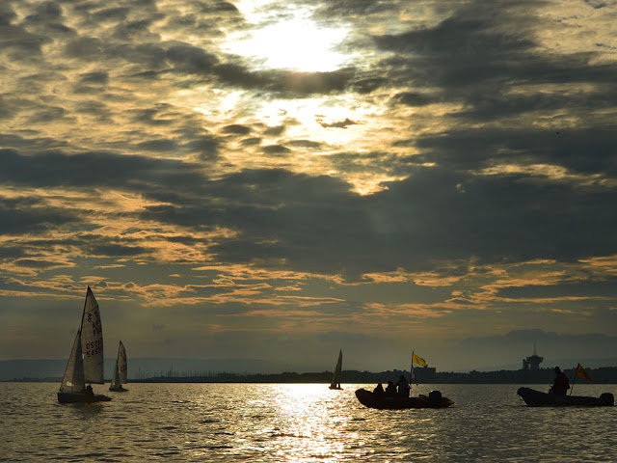
Une passion à partager :
06 34 04 66 40 tim.carpentier1yahoo.fr

